Slide 1
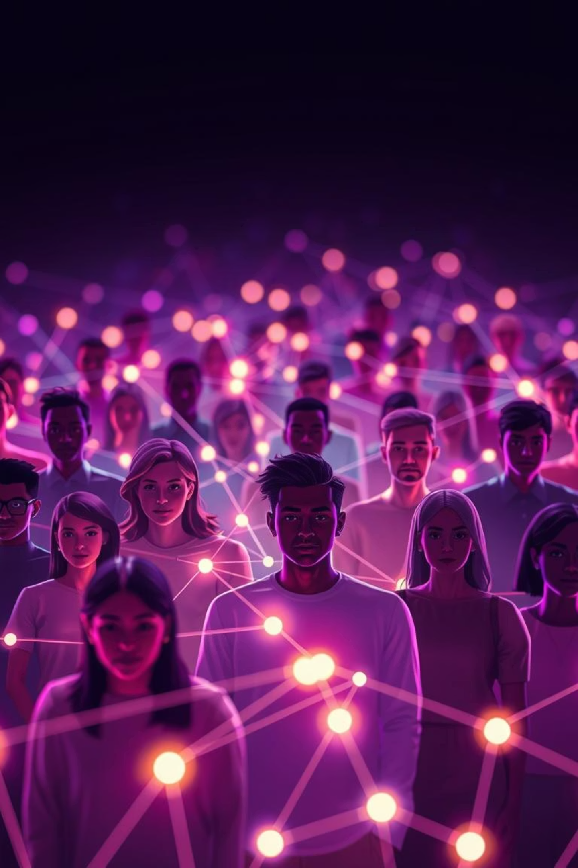

Simulación de Red Social y Gestión de Personas
Una herramienta interactiva para visualizar y gestionar relaciones entre personas, adaptable a diversas necesidades.
por ABELLEYRA AVILA JHOSTIN AXEL

Slide 2




Introducción: Conectando Ideas
Bienvenida
Les presentaré un proyecto en Python para gestionar y visualizar redes de personas.
Funcionalidad Clave
Permite registrar, buscar, eliminar y visualizar conexiones de forma gráfica.
Potencial Ilimitado
Diseñado para simular redes sociales, pero con aplicaciones empresariales y educativas.

Slide 3
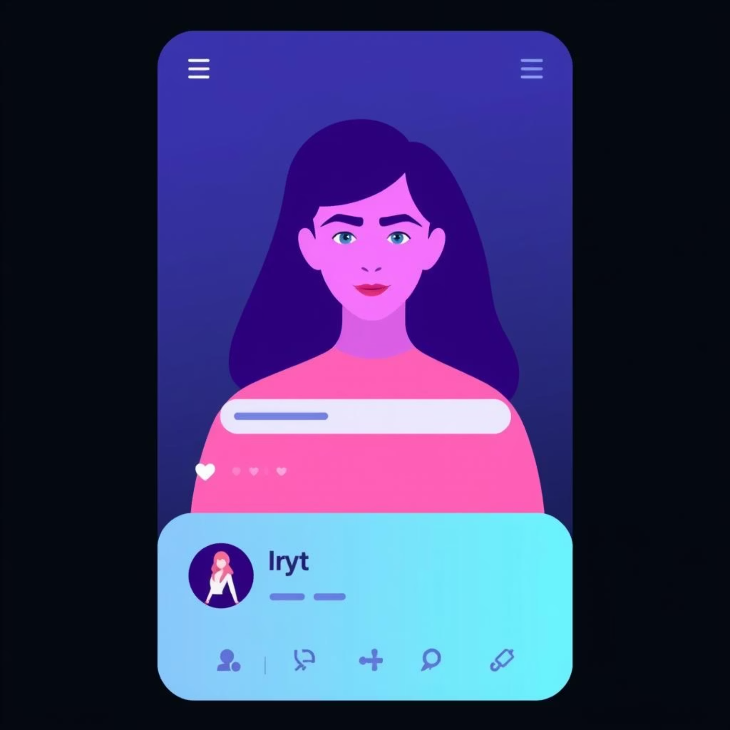
Funcionalidades Clave de la Aplicación
1
Registro de Datos Personales
Permite ingresar nombre, edad y ciudad de cada persona, creando perfiles detallados.
2
Búsqueda y Eliminación Eficiente
Localiza o remueve personas de la red utilizando solo su nombre.
3
Visualización Integral
Muestra una lista completa de todos los registros para una visión general.
4
Grafo de Conexiones Dinámico
Dibuja un grafo interactivo que representa visualmente cómo se relacionan los usuarios.

Slide 4

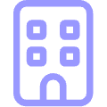



Aplicaciones Versátiles de la Herramienta
Gestión de Personal en Empresas
Adapte la herramienta para crear una base de datos de empleados, organizándolos por áreas o proyectos.
Registros Educativos
Útil para gestionar información de estudiantes y profesores, visualizando sus conexiones académicas.
Agenda y Directorio Personal
Cree un sistema de contactos inteligente, organizando su red personal o profesional.
Organización de Equipos de Proyecto
Visualice la estructura de equipos y las relaciones laborales para una mayor eficiencia.

Slide 5

El Potencial de las Redes Visuales
La facilidad para guardar y visualizar relaciones entre personas es el corazón de esta aplicación.
1
Facilita la comprensión de estructuras complejas, mejorando la toma de decisiones.
2
Promueve una organización eficiente en cualquier entorno que involucre interacciones humanas.
3
Su diseño intuitivo la hace accesible a usuarios de todos los niveles, sin necesidad de conocimientos técnicos avanzados.

Slide 6
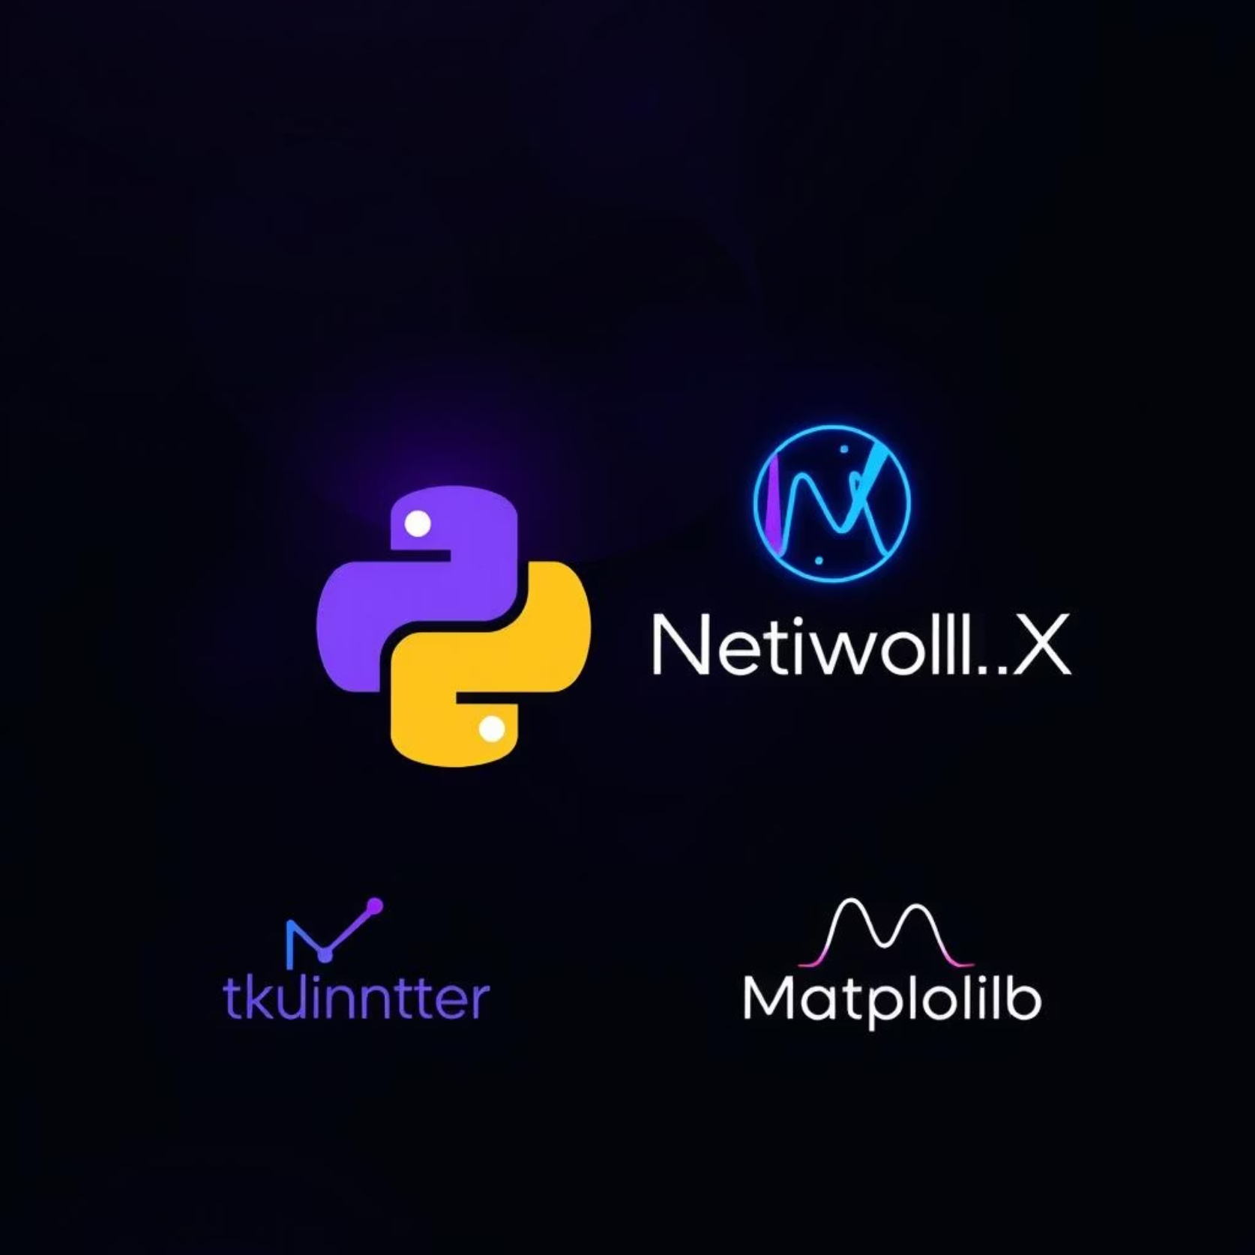
Tecnologías Utilizadas en el Proyecto
Python: La Base Lógica
El lenguaje de programación Python es el motor de toda la lógica del programa, ofreciendo robustez y versatilidad.
Tkinter: Interfaz Gráfica
Tkinter se utilizó para construir las ventanas, botones y todos los elementos interactivos de la aplicación.

Slide 7
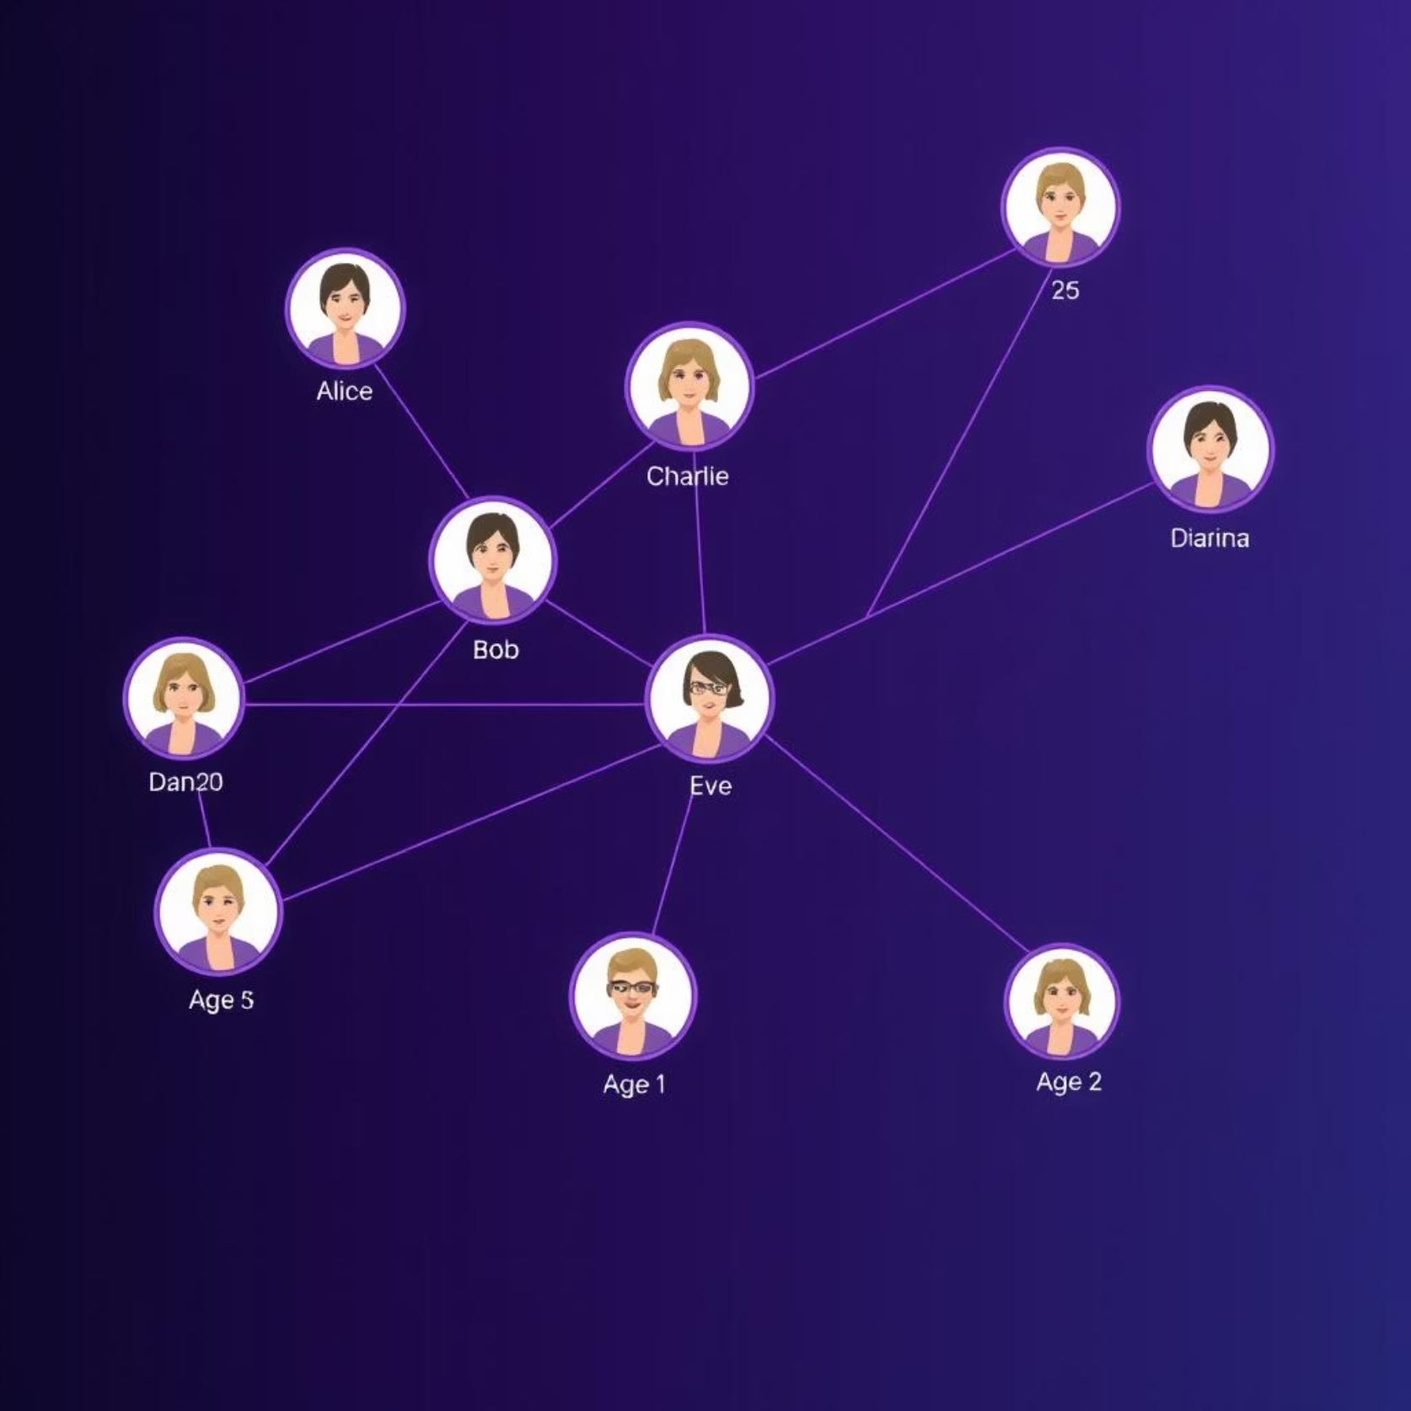
Visualización de Datos: NetworkX y Matplotlib
NetworkX: Creación de Grafos
Esta biblioteca fue fundamental para modelar y analizar las conexiones entre las personas, representándolas como grafos.
Matplotlib: Dibujo de Redes
Matplotlib se encargó de la visualización, permitiendo dibujar las redes de conexiones de forma clara y comprensible.
La combinación de estas herramientas permite una representación gráfica precisa y dinámica de las interacciones.

Slide 8
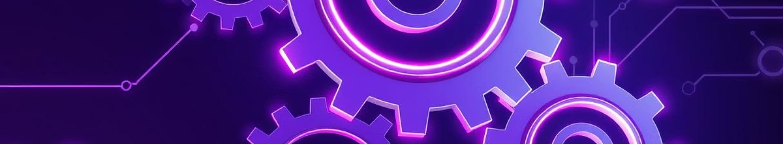
Conclusión: Impacto y Versatilidad
Este proyecto demuestra cómo una idea sencilla puede generar un gran impacto al adaptarse a diversas necesidades organizacionales y personales.
Su diseño visual e interactivo facilita la gestión de datos complejos de forma intuitiva.
Ofrece una solución flexible para la organización de información en distintos entornos.

